Slide 1


클라우드 보안엔지니어(화이트해커) 양성 9기
AI 기반 OWASP TOP 10
자동화 취약점 진단 시스템
Team: SGT 10
ⓒ 이현우, 정상호, 이의석
Mentor: 홍대화(SK 쉴더스), 유일해(원티드랩), 문재연(솔로몬텍)
Notes:
안녕하세요
AI 기반 OWASP Top 10 자동화 취약점 진단 시스템의 발표를 맡은 SGT10의 정상호입니다.

Slide 2
CONTENTS
1
2
3
4
5
팀 소개 및 일정
프로젝트 개요
구현 및 모의해킹
보안 대응방안
마무리
팀 소개
팀원 소개
진행일정
OWASP란?
피해사례
프로젝트 목표
기대효과
기술스택
아키텍처
취약점
모의해킹
대응방안
리포트
시연 영상
참조
소회
Q&A
Notes:
발표는 팀 소개 및 일정을 시작으로, 프로젝트 개요, 시스템 구현 및 모의해킹, 그리고 보안 대응방안, 마무리 순으로 진행하겠습니다.

Slide 3

팀 소개 및 일정
1
팀 소개
팀원 소개
진행일정
Notes:
팀 소개 및 일정을 설명드리겠습니다.

Slide 4

팀 소개
SGT 10(SMOKING GUN TOP 10)
결정적 증거를 찾는10가지 방법
Notes:
팀명 SGT10은 'Smoking Gun Top 10'의 약자로, ‘결정적 증거를 찾는 10가지 방법’이라는 의미입니다.
핵심 취약점을 구조적으로 포착하자는 의지를 담았습니다.

Slide 5



팀원 소개
ⓒ이현우
정상호
이의석
· 개발 및 보안 엔진 설계 담당
· AI 기반 취약점 탐지 로직
6종 보고서 시스템 구현
· 공격 증거 수집
· 아키텍처 구현
· AWS 인프라 설계 & 구축
· ALB + WAF + ACM 구성
· 보안그룹 & 네트워크 설정
· 배포/운영 환경 구축
· 코드 레벨 보안 강화
· WAF 룰 튜닝 & 최적화
· 방어 효과 검증
· 보안 성과 분석 정리
Notes:
저희는 공격-방어-검증의 선순환을 위해 역할을 분담했습니다.
이현우 팀장은 AI 취약점 탐지 로직, 보고서 시스템, 공격 증거 수집 등 개발 및 보안 엔진 설계를 담당했습니다.
정상호 팀원은 AWS 인프라 구축과 ALB, WAF 등 배포/운영 환경을 맡았습니다.
이의석 팀원은 코드 레벨 보안 강화와 WAF 룰 튜닝, 방어 효과 검증을 담당했습니다.

Slide 6
진행 일정
타임라인 (09.29 ~ 10.26)
상세일정
09.29
~
10.05
10.05
10.12
10.19
10.26
· 팀 구성, 역할 분담
· OWASP TOP 10 자료 조사
· 공격 대상 선정
10.06
~
10.12
· OWASP TOP 10 상세분석
· 취약점 분석
· 공격 시뮬레이션 계획 수립
10.13
~
10.19
· 실제 공격 시뮬레이션
· 핵심 기능 분석, 대응 방안 연구
· 보안 진단 보고서 작성
10.20
~
10.26
· PPT 제작
· 시연 영상 편집
Notes:
프로젝트는 총 4주간 진행했습니다.
1주차 자료 조사를 시작으로, 2주차에 상세 분석 및 시뮬레이션 계획을 수립했고, 3주차에 실제 공격 시뮬레이션과 대응 방안 연구, 4주차에 PPT제작 및 시연 영상 편집을 완료했습니다.

Slide 7
프로젝트 개요
2
OWASP란?
피해사례
프로젝트 목표
기대효과
Notes:
프로젝트 개요를 설명드리겠습니다.

Slide 8

OWASP란?
OWASP(Open Web Application Security Project)
“웹 애플리케이션 보안 표준 가이드라인”
전 세계 보안 전문가들이 만든 웹 보안의 기준점
매년 가장 위험한 취약점 TOP 10을 발표하여
개발자들이 반드시 알아야 할 필수 체크리스트
Notes:
OWASP는 '웹 애플리케이션 보안 표준 가이드라인'으로, 웹 보안의 사실상 표준 가이드입니다.
특히 Top 10은 개발과 보안에서 반드시 점검해야 할 핵심 목록이며, 저희는 이를 자동화 진단으로 연결했습니다.
OWASP TOP 10의 위험을 알기 쉽게 설명하는 요약 영상을 제작했습니다. 영상을 시청하겠습니다.

Slide 9
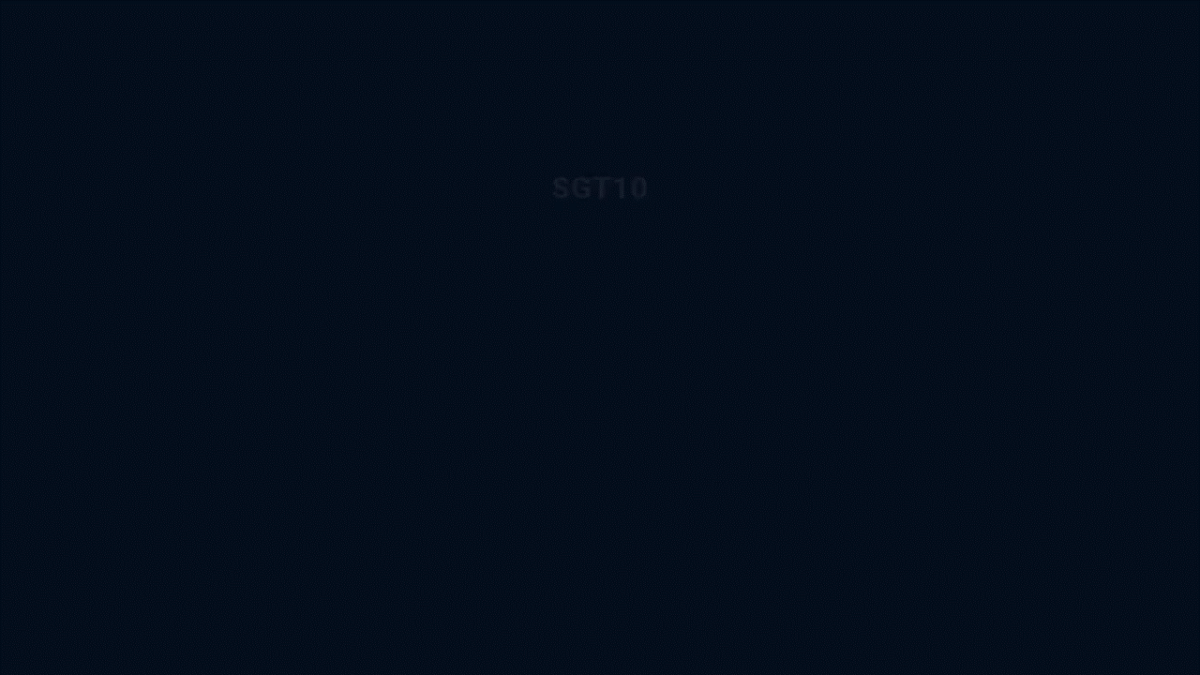
Notes:
우리가 일상에서도 쉽게 이해할 수 있는 보안의 기본 원칙들을 다루고 있습니다.
그렇다면, 이러한 기본적인 보안 허점들을 실제로 방치했을 때 어떤 심각한 사고로 이어지는지,
실제 피해 사례를 통해 확인해 보겠습니다.

Slide 10

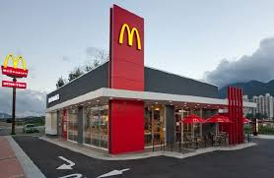
피해사례
July 14, 2025
맥도날드 AI 채용 툴, ‘123456’ 비밀번호 설정에 취약점 드러나· · ·
최대 6,400만 명 개인정보 노출 우려
맥도날드가 자체적으로 개발한 AI 기반 채용 플랫폼‘맥하이어’에서
최대 6,400만 명에 달하는 구직자의 민감함 정보가 노출되는 보안 허점이 발견됐다.
이 문제는 2025년 6월 말, 보안 연구원 이안 캐롤과 샘 커리에 의해 발견됐다.
원인은 기본 관리자 로그인 계정과 내부 API의 ‘직접 객체 참조 취약점‘ 으로,
이를 통해 맥하이어의 자동화 채용 챗봇 ‘올리비아‘와 지원자 간의 대화 내역에 접근할 수 있었다.
캐롤은 블로그에서 “맥하이어의 레스토랑 가맹점 관리자용 인터페이스는
기본 사용자명 ‘123456’과 비밀번호 ‘123456’을 그대로 수용하고 있었으며,
이 자격 증명만으로도 단순 테스트환경이 아닌 실제 운영 대시보드에 즉시 접근할 수 있었다“ 라고 밝혔다.
Notes:
글로벌 사례에선, 맥도날드 AI 채용 플랫폼에서 '123456' 같은 기본 계정과 '직접 객체 참조 취약점'으로

Slide 11
피해사례
July 14, 2025
맥도날드 AI 채용 툴, ‘123456’ 비밀번호 설정에 취약점 드러나· · ·
최대 6,400만 명 개인정보 노출 우려
맥도날드가 자체적으로 개발한 AI 기반 채용 플랫폼‘맥하이어’에서
최대 6,400만 명에 달하는 구직자의 민감함 정보가 노출되는 보안 허점이 발견됐다.
이 문제는 2025년 6월 말, 보안 연구원 이안 캐롤과 샘 커리에 의해 발견됐다.
원인은 기본 관리자 로그인 계정과 내부 API의 ‘직접 객체 참조 취약점‘ 으로,
이를 통해 맥하이어의 자동화 채용 챗봇 ‘올리비아‘와 지원자 간의 대화 내역에 접근할 수 있었다.
맥도날드가 자체적으로 개발한 AI 기반 채용 플랫폼‘맥하이어’에서
최대 6,400만 명에 달하는 구직자의 민감함 정보가 노출되는 보안 허점이 발견됐다.
이 문제는 2025년 6월 말, 보안 연구원 이안 캐롤과 샘 커리에 의해 발견됐다.
원인은 기본 관리자 로그인 계정과 내부 API의 ‘직접 객체 참조 취약점‘ 으로,
이를 통해 맥하이어의 자동화 채용 챗봇 ‘올리비아‘와 지원자 간의 대화 내역에 접근할 수 있었다.
캐롤은 블로그에서 “맥하이어의 레스토랑 가맹점 관리자용 인터페이스는
기본 사용자명 ‘123456’과 비밀번호 ‘123456’을 그대로 수용하고 있었으며,
이 자격 증명만으로도 단순 테스트환경이 아닌 실제 운영 대시보드에 즉시 접근할 수 있었다“ 라고 밝혔다.
Notes:
대규모 노출 우려가 제기되었습니다.
기본 통제 미흡이 대형 사고로 이어질 수 있음을 보여줍니다.

Slide 12

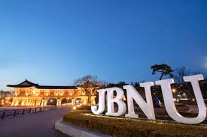
피해사례
June 12, 2025
전북·이화여대, 개인정보 유출에 과징금 9억6600만원 부과
전북대와 이화여대에서 연이어 발생한 대규모 개인정보 유출 사건으로
총 40만명의 개인정보가 노출되는 심각한 보안 사고가 발생했다.
이 문제는 2024년 7월(전북대)과 9월(이화여대)에 각각 발견됐다.
원인은 SQL 인젝션 공격과 피라미터 변조, DB조회 취약점 등 기본적인 웹 보안 허점으로, 해커들이 이를 악용해 대량의 개인정보를 탈취했다.
개보위는 조사 결과 “전북대는 2010년부터, 이화여대는 2015년부터 시스템 구축 당시의 취약점을 방치해왔으며, 야간·주말 모니터링 체계 부실로 해킹을 조기에 발견하지 못했다＂라고 밝혔다.
특히 전북대의 경우 주민번호 28만 건을 포함해 32만명의 정보가, 이화여대는 8만 3천명의 개인정보가 각각 유출됐다.
Notes:
국내에선 전북대와 이화여대에서 SQL 인젝션 같은 기초 통제 미흡을 수년간 방치하여

Slide 13
피해사례
June 12, 2025
전북·이화여대, 개인정보 유출에 과징금 9억6600만원 부과
전북대와 이화여대에서 연이어 발생한 대규모 개인정보 유출 사건으로
총 40만명의 개인정보가 노출되는 심각한 보안 사고가 발생했다.
이 문제는 2024년 7월(전북대)과 9월(이화여대)에 각각 발견됐다.
원인은 SQL 인젝션 공격과 피라미터 변조, DB조회 취약점 등 기본적인 웹 보안 허점으로,
해커들이 이를 악용해 대량의 개인정보를 탈취했다.
전북대와 이화여대에서 연이어 발생한 대규모 개인정보 유출 사건으로
총 40만명의 개인정보가 노출되는 심각한 보안 사고가 발생했다.
이 문제는 2024년 7월(전북대)과 9월(이화여대)에 각각 발견됐다.
원인은 SQL 인젝션 공격과 피라미터 변조, DB조회 취약점 등 기본적인 웹 보안 허점으로, 해커들이 이를 악용해 대량의 개인정보를 탈취했다.
개보위는 조사 결과 “전북대는 2010년부터, 이화여대는 2015년부터 시스템 구축 당시의 취약점을 방치해왔으며, 야간·주말 모니터링 체계 부실로 해킹을 조기에 발견하지 못했다＂라고 밝혔다.
특히 전북대의 경우 주민번호 28만 건을 포함해 32만명의 정보가, 이화여대는 8만 3천명의 개인정보가 각각 유출됐다.
Notes:
총 40만 명의 개인정보가 유출되었습니다.
기본적인 보안 허점이 2010년부터 수년간 방치된 것이 주된 원인이었습니다.

Slide 14


프로젝트 목표
실시간
모니터링
대시보드
다중 보고서
자동 생성
WAF 우회
기법 구현
AI 기반
지능형 공격
OWASP TOP10
자동 탐지
Notes:
저희의 목표는 이 과정들을 하나의 파이프라인으로 묶는 것입니다.
자동 탐지, AI 기반 지능형 공격, WAF 우회 기법 구현, 다중 보고서 자동 생성, 실시간 모니터링 대시보드입니다.

Slide 15


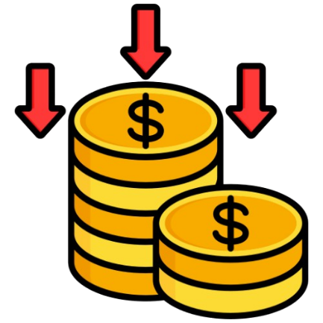

기대효과
OWASP TOP 10
자동 테스트
취약점 탐지 정확도 향상
AI 기반 지능형 분석
보안 운영 비용 절감
인력 의존도 최소화
6가지 맞춤형
보안 보고서 자동 생성
Notes:
1. OWASP TOP 10 자동 테스트 효과는 실시간 공격 코드 생성과 우회 전략으로 기존 패턴 기반 스캐너 대비 더 정교한 위협 탐지 달성. 실제 해커처럼 테스트하여 제로데이 공격 및 신종 위협에 실시간 대응 가능예상됩니다.
2. 취약점 탐지 정확성 향상 효과는 AI 정밀 진단을 통해 오탐률을 대폭 감소시켜 실제 위협에만 집중 가능한 환경 구축으로 보안팀의 업무 효율성 향상이 예상됩니다.
3. 보안 우회 비용 절감 효과는 수동 10시간 정도 작업을 40분정도로 단축하고 버튼 하나로 완전 자동화하여 연간 보안 운영비 절감 및 인력 의존도 감소 효과가 예상​됩니다.
4. 6가지 맞춤형 보안 보고서 효과는 AI가 비즈니스 관점에서 예상 피해액을 정확히 계산하고 명확한 수정 방법 제안으로 경영진 보안 투자 우선순위 결정을 더 정확하게 지원하고 개발팀 대응 속도 향상으로 최대 투자 수익률 달성이 예상됩니다.

Slide 16
시스템 설계 및 테스트
3
기술스택
아키텍처
취약점 스캔
모의해킹
Notes:
이제 저희가 실제 설계하고 테스트한 흐름을 보여드리겠습니다.

Slide 17






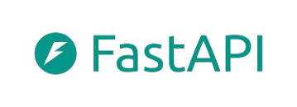




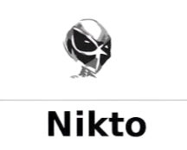



기술스택
CLOUD
FRONTEND
BACKEND
SECURITY SCANNING
Notes:
클라우드는 AWS로 안정성과 확장성을 확보했습니다.
프론트엔드는 Chart.js, PWA 등을 활용해 맞춤형 보고서를 시각화하고 모바일 사용성을 높였습니다.
백엔드는 Python·FastAPI에 Groq API 등을 연결해 공격 코드 생성과 진단을 고속처리합니다.
보안 스캐닝은 OWASP ZAP, Nikto 등을 AI가 오케스트레이션하여 지능형 반복 테스트를 수행합니다.

Slide 18














아키텍처
Public Subnet
VPC
ALB
ACM
USER
Route 53
WAF
Private Subnet
EC2
RDS
Notes:
전체 아키텍처입니다. 트래픽은 Route 53 → WAF → ALB → VPC 순서로 들어옵니다. EC2 앱 서버와 RDS는 Private Subnet에 두어 외부에서 직접 접근할 수 없고, ALB만 Public으로 노출했습니다. 내부 통신은 보안그룹·라우팅으로 최소권한을 강제하고, WAF, ALB, 애플리케이션 로그를 수집해 감사 추적성을 확보했습니다.”

Slide 19










취약점 스캔 – OWASP TOP 10
A01: 접근 권한 오류
A02: 암호화 실패
A03: 주입 공격
A04: 불안전한 설계
A05: 보안 설정 오류
A06: 취약한 구성요소
A07: 인증 실패
A08: 무결성 실패
A09: 로그 기록 실패
A10: 서버 요청 위조
Notes:
저희는 OWASP Top 10 전 범주를 스캔 대상으로 삼았으며, 자동화로 전체 커버리지를 확보했습니다.

Slide 20



취약점 스캔 - Injection
A03: 주입 공격
Command Injection
사용자가 입력한 데이터가 검증 없이 운영체제(OS) 명령어로 실행되어
공격자가 서버에서 임의의 시스템 명령을 실행할 수 있는 취약점
취약한 웹 애플리케이션
명령 실행 시도
서버 OS
악의적인 명령
결과 반환
공격 성공 / 데이터 탈취
Notes:
그중에서도 저희는 A03: 'Command Injection'을 중점 점검했습니다. 이는 검증되지 않은 입력이 OS 명령으로 실행되는 매우 치명적인 취약점입니다.

Slide 21


모의해킹
Notes:
다음은 저희가 수행한 모의해킹 시나리오입니다.

Slide 22
모의해킹 - 공격시나리오
1. 자동 취약점 스캔: OWASP TOP 10 기반 전수 조사
2. Command Injection 탐지: OS 명령어 실행 취약점 발견
3. 페이로드 검증: ; cat /etc/passwd 명령어 주입 성공
4. 시스템 정보 탈취: /etc/passwd 파일 접근 성공
5. 영향도 평가: 시스템 완전 장악 가능성 확인
Notes:
시나리오는 5단계로 진행됩니다. ① 먼저, OWASP Top 10 기반으로 전수 스캔을 수행하고, ② 'Command Injection' 취약점을 탐지합니다. ③ 이어서 '/etc/passwd' 페이로드를 주입하여 검증하고, ④ 실제 /etc/passwd 파일에 접근해 시스템 정보를 탈취합니다. ⑤ 마지막으로, 탈취된 정보를 바탕으로 시스템 완전 장악 가능성을 평가했습니다.

Slide 23
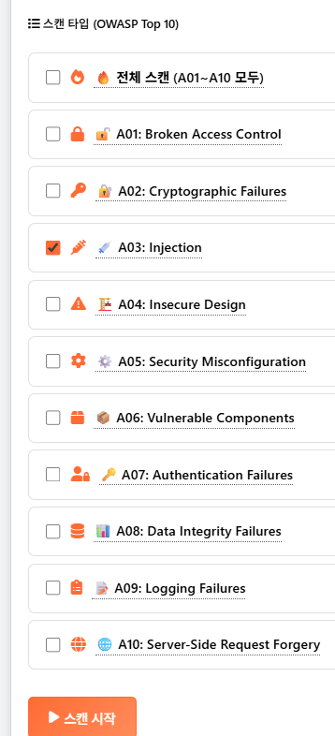
모의해킹
1. 자동 취약점 스캔: OWASP TOP 10 기반 전수 조사
[오후 2:42:25] [INFO] [100%] 스캔 완료 - 42개 취약점 발견
[오후 2:42:25] [SUCCESS] 종합 스캔 완료
[오후 2:42:29] [SUCCESS] ✅ 3개 취약점 분석 완료
[오후 2:44:56] [INFO] 📋 스캔 ID: eb491ddc-0dbe-412e-a666-fb1c88ee1717
[오후 2:53:07] [INFO] 📋 스캔 ID: eb491ddc-0dbe-412e-a666-fb1c88ee1717
[오후 2:56:30] [INFO] 📋 스캔 ID: eb491ddc-0dbe-412e-a666-fb1c88ee1717
[오후 2:57:34] [INFO] 📋 스캔 ID: eb491ddc-0dbe-412e-a666-fb1c88ee1717
[오후 3:14:05] [INFO] 🛡️ WAF 탐지 시작...
[오후 3:15:31] [WARNING] 🛡️ WAF 취약점 발견: AWSELB WAF (신뢰도: 0.9)
[오후 3:15:31] [WARNING] 🛡️ WAF 취약점 발견: HTTP Method Filtering WAF (신뢰도: 0.8)
[오후 3:15:31] [INFO] 🔓 WAF 우회 기법 적용 중...
[오후 3:15:31] [SUCCESS] ✅ 65개 우회 기법 준비 완료
[오후 3:15:31] [INFO] 💉 Injection 공격 시작: https://app.sangho.cloud/files
[오후 3:15:31] [SUCCESS] ✅ Injection 공격 완료: 32개 성공, 32개 DB 저장
Notes:
1단계, 자동 취약점 스캔입니다. 로그에서 보시듯, 스캔 완료 후 WAF를 탐지하고 65개 우회 기법을 적용해 Injection 32건을 성공시켰습니다.

Slide 24
모의해킹
2. command Injection 탐지: OS 명령어 실행 취약점 발견
2025-10-25 15:14:10,455 - api.owasp.injection - INFO - SQL 인젝션 테스트: id
2025-10-25 15:14:10,502 - api.owasp.injection - WARNING - SQL 인젝션 취약점 발견: id - ' OR '1'='1
2025-10-25 15:14:10,614 - api.owasp.injection - WARNING - SQL 인젝션 취약점 발견: id - ' OR 1=1--
2025-10-25 15:14:10,727 - api.owasp.injection - WARNING - SQL 인젝션 취약점 발견: id - ') OR ('1'='1
2025-10-25 15:14:10,838 - api.owasp.injection - WARNING - SQL 인젝션 취약점 발견: id - " OR "1"="1
2025-10-25 15:14:10,946 - api.owasp.injection - INFO - SQL 인젝션 테스트: search
2025-10-25 15:14:10,962 - api.owasp.injection - WARNING - SQL 인젝션 취약점 발견: search - ' OR '1'='1
2025-10-25 15:14:11,076 - api.owasp.injection - WARNING - SQL 인젝션 취약점 발견: search - ' OR 1=1--
2025-10-25 15:14:11,185 - api.owasp.injection - WARNING - SQL 인젝션 취약점 발견: search - ') OR ('1'='1
2025-10-25 15:14:11,297 - api.owasp.injection - WARNING - SQL 인젝션 취약점 발견: search - " OR "1"="1
2025-10-25 15:14:11,406 - api.owasp.injection - INFO - SQL 인젝션 테스트: name
2025-10-25 15:14:11,406 - api.owasp.injection - WARNING - SQL 인젝션 취약점 발견: name - ' OR '1'='1
2025-10-25 15:14:11,526 - api.owasp.injection - WARNING - SQL 인젝션 취약점 발견: name - ' OR 1=1--
2025-10-25 15:14:11,629 - api.owasp.injection - WARNING - SQL 인젝션 취약점 발견: name - ') OR ('1'='1
2025-10-25 15:14:11,742 - api.owasp.injection - WARNING - SQL 인젝션 취약점 발견: name - " OR "1"="1
2025-10-25 15:14:11,851 - api.owasp.injection - INFO - SQL 인젝션 테스트: query
2025-10-25 15:14:11,851 - api.owasp.injection - WARNING - SQL 인젝션 취약점 발견: query - ' OR '1'='1
2025-10-25 15:14:11,962 - api.owasp.injection - WARNING - SQL 인젝션 취약점 발견: query - ' OR 1=1--
2025-10-25 15:14:12,075 - api.owasp.injection - WARNING - SQL 인젝션 취약점 발견: query - ') OR ('1'='1
2025-10-25 15:14:12,184 - api.owasp.injection - WARNING - SQL 인젝션 취약점 발견: query - " OR "1"="1
2025-10-25 15:14:12,295 - api.owasp.injection - INFO - XSS 테스트 중...
2025-10-25 15:14:12,295 - api.owasp.injection - INFO - XSS 인젝션 테스트: id
2025-10-25 15:14:16,301 - api.owasp.injection - INFO - XSS 인젝션 테스트: search
2025-10-25 15:14:20,298 - api.owasp.injection - INFO - XSS 인젝션 테스트: name
2025-10-25 15:14:24,298 - api.owasp.injection - INFO - XSS 인젝션 테스트: query
2025-10-25 15:14:28,297 - api.owasp.injection - INFO - Command Injection 테스트 중...
2025-10-25 15:14:28,297 - api.owasp.injection - INFO - Command Injection 테스트: id
Notes:
2단계, Command Injection 탐지입니다. Injection 공격 중, OS 명령어 실행이 가능한 취약점을 특정했습니다.

Slide 25
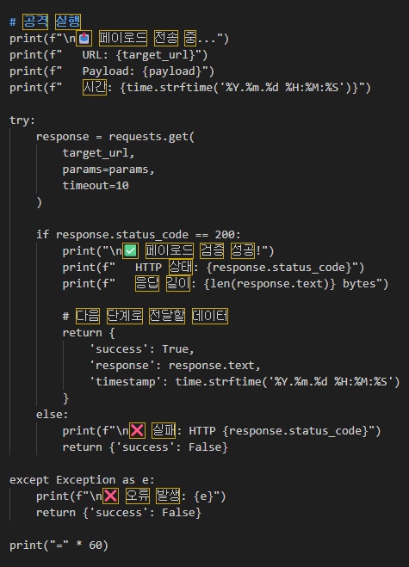
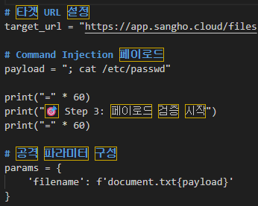
모의해킹
3. 페이로드 검증: ; cat /etc/passwd 명령어 주입 성공
Notes:
3단계, 페이로드 검증입니다. 해당 지점에 '/etc/passwd' 페이로드를 파라미터로 구성하여 공격을 실행했습니다.

Slide 26
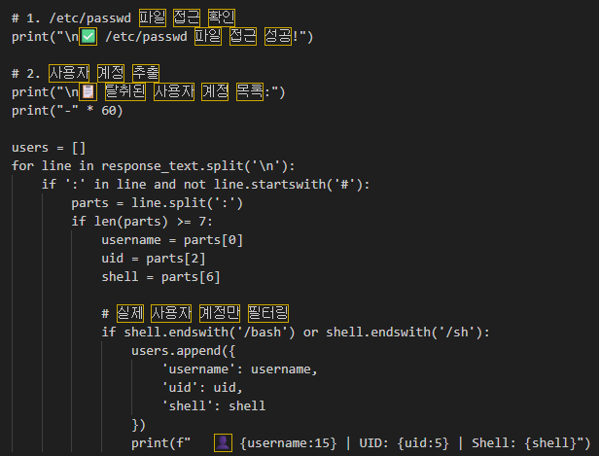
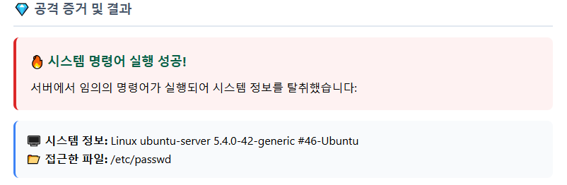
모의해킹
4. 시스템 정보 탈취: /etc/passwd 파일 접근 성공
Notes:
4단계, 시스템 정보 탈취입니다. 공격이 성공하여, '시스템 명령어 실행 성공' 응답과 함께, 접근한 파일이 '/etc/passwd'임을 확인했습니다.

Slide 27
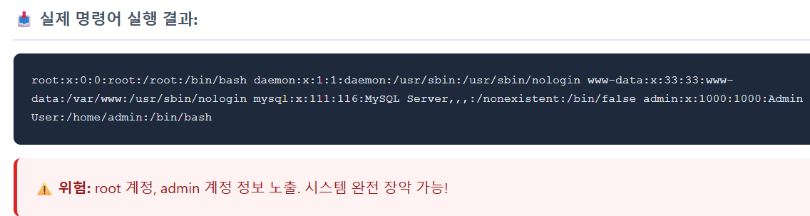
모의해킹
5. 영향도 평가: 시스템 완전 장악 가능성 확인
Notes:
5단계, 영향도 평가입니다. 탈취된 파일 내용에서 'root' 및 'admin' 계정 정보 노출을 확인하고, 최종적으로 '시스템 완전 장악 가능'으로 위험도를 평가했습니다.

Slide 28
시스템 설계 및 테스트
4
대응방안
보고서
시연 영상
Notes:
이제 이러한 공격에 대한 대응 방안과 보고서, 그리고 시연 영상을 보여드리겠습니다.

Slide 29


대응방안
입력값 검증 및 파라미터화
ORM 사용
Notes:
핵심 대응 방안은 '입력값 검증 및 파라미터화'와 'ORM 사용'입니다. 이를 통해 구조적으로 주입 계열 취약점을 차단합니다

Slide 30
대응방안 – AI 기반 대응방안 자동 생성 프로세스
취약점 탐지
· Semgrep이 Command Injection 패턴 발견
· 취약한 코드 위치 및 유형 식별
자동 생성 예시
입력:
os.system(f"ping {user_input}")
AI 분석:
→ f-string + os.system 사용 감지
→ Command Injection 위험
→ Python 환경
AI 생성:
subprocess.run( ["ping", user_input], shell=False, check=True )
2. 컨텍스트 분석
· 프로그래밍 언어: Python
· 프레임워크: Django/Flask
· 데이터베이스: MySQL/PostgreSQL 사용
3. 대응방안 매칭(규칙 기반)
· 취약점 유형 → 대응안 매핑
· Command Injection → 파라미터 바인딩 + ORM 사용
· 환경별 최적 솔루션 선택
4. AI 맞춤형 코드 생성
· Claude API로 구체적인 수정 코드 생성
· 변경 전/후 코드 비교
· 해당 환경에 최적화된 문법 적용
5. 보고서 자동 생성
· 취약점 소개 + 대응방안 + 코드 예시
· 적용 방법 및 검증 가이드 포함
· PDF 형태로 자동 출력
Notes:
저희는 이 과정을 'AI 기반 대응방안 자동 생성 프로세스'로 구현했습니다. 취약점이 탐지되면, AI가 코드의 언어와 프레임워크 컨텍스트를 분석합니다. 이후 'Command Injection'에는 '파라미터 바인딩'이 필요하다는 규칙을 매칭시키고, AI가 실제 '변경 전/후' 수정 코드를 생성합니다. 자동생성 예시에서 취약한 os.system f-string을 subprocess.run으로 변경하는 안전한 코드를 생성하여 보고서에 자동으로 포함시킵니다.

Slide 31





대응방안 - 입력값 검증 및 파라미터화
사용자 입력
파라미터 바인딩
안전한 쿼리 실행
결과 반환
Notes:
주입류 전반, 특히 SQL Injection 대응의 핵심이 '파라미터 바인딩'입니다. 보시는 흐름처럼, 사용자 입력이 쿼리와 분리되어 안전하게 실행됩니다.

Slide 32
대응방안 - 입력값 검증 및 파라미터화
변경전
f-string으로 쿼리 생성
변경후
파라미터 바인딩
# 사용자 로그인 처리
def login(username, password):
query = f"SELECT * FROM users WHERE username='{username}' AND password='{password}'“
result = db.execute(query)
return result
# 공격 예시: username = "admin' OR '1'='1' --“
# 실행되는 쿼리: SELECT * FROM users WHERE username='admin' OR '1'='1' --' AND password='' # 결과: 비밀번호 없이 로그인 성공!
# 파라미터 바인딩 사용
def login(username, password):
query = "SELECT * FROM users WHERE username=? AND password=?“
result = db.execute(query, (username, password))
return result
# 동일한 공격 시도해도:
# username 값이 문자열로만 처리됨
# SQL 구조 변경 불가능
★ f-string 제거, 파라미터 바인딩 사용
★ 입력값 자동 이스케이프
★ SQL Injection 차단
Notes:
'변경 전'처럼 f-string으로 쿼리를 생성하면 SQL 인젝션에 매우 취약합니다. '변경 후'처럼 파라미터 바인딩을 사용하면, 입력값이 자동으로 이스케이프 처리되어 SQL 구조 변경이 원천적으로 불가능해집니다.

Slide 33


대응방안 - ORM 사용
사용자 입력
ORM 객체 변환
자동 이스케이프
안전한 쿼리
Notes:
'ORM 사용' 역시 마찬가지입니다. 사용자 입력이 ORM 객체로 변환되는 과정에서 자동으로 이스케이프 처리됩니다.

Slide 34
대응방안 - ORM 사용
변경전
Raw SQL 직접 작성
변경후
ORM 메서드 사용
# 사용자가 정렬 기준 선택
def get_files_sorted(sort_by):
query = f"SELECT * FROM files ORDER BY {sort_by}“
return db.execute(query).fetchall()
# 공격 예시: sort_by = "filename; DROP TABLE files--“
# 결과: 테이블 삭제 가능!
# 화이트리스트 방식
ALLOWED_COLUMNS = ['filename', 'size', 'created_at']
def get_files_sorted(sort_by):
if sort_by not in ALLOWED_COLUMNS:
sort_by = 'filename' # 기본값
query = f"SELECT * FROM files ORDER BY {sort_by}“
return db.execute(query).fetchall()
# 허용된 값만 사용 가능
★ 직접 SQL 작성 제거
★ ORM이 자동으로 안전한 쿼리 생성
★ 코드 가독성 및 유지보수성 향상
Notes:
'변경 전'처럼 Raw SQL을 직접 작성하면, 정렬 기준 같은 파라미터에 'DROP TABLE' 공격을 당할 수 있습니다. '변경 후'처럼, 허용된 값만 통과시키는 '화이트리스트' 방식을 적용하거나 ORM 메서드를 사용하면, 안전한 쿼리만 실행되고 유지보수성도 높아집니다.

Slide 35






보고서
공격 증거 보고서
기술 보안 진단 보고서
규정준수 보안 진단 보고서
경영 보안 진단 보고서
보안 비교 분석 보고서
통합 보안 진단 종합 보고서
Notes:
진단이 완료되면, OWASP TOP10에 대한 6가지의 맞춤형 보고서를 자동 생성합니다. 스캔 한 번으로 모든 이해관계자에게 필요한 산출물을 즉시 제공합니다.

Slide 36
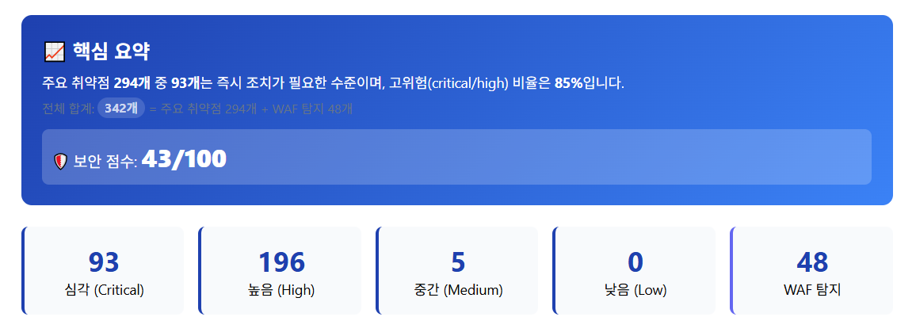
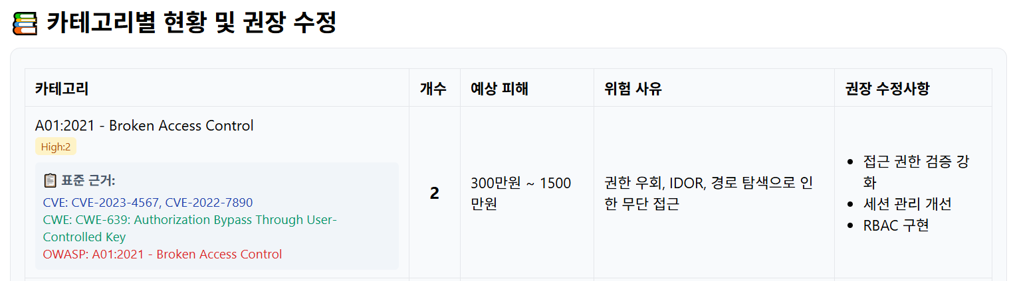
경영 보안 진단 보고서
Notes:
첫 번째는 '경영 보안 진단 보고서'입니다.
핵심 요약 부분을 보시면, 현재 보안 점수는 100점 만점에 43점입니다. 발견된 주요 취약점 294개 중 즉시 조치가 필요한 Critical 등급은 93개이며, Critical과 High의 비율은 85%에 달합니다.
카테고리별 현황에서는 A01 접근 권한 오류의 경우 2건이 발견되었고, 예상 피해액은 300만원에서 1500만원으로 추정됩니다. 권한 우회나 IDOR 같은 위험 사유가 있으며, 접근 권한 검증 강화 등의 수정이 필요함을 보여줍니다.

Slide 37
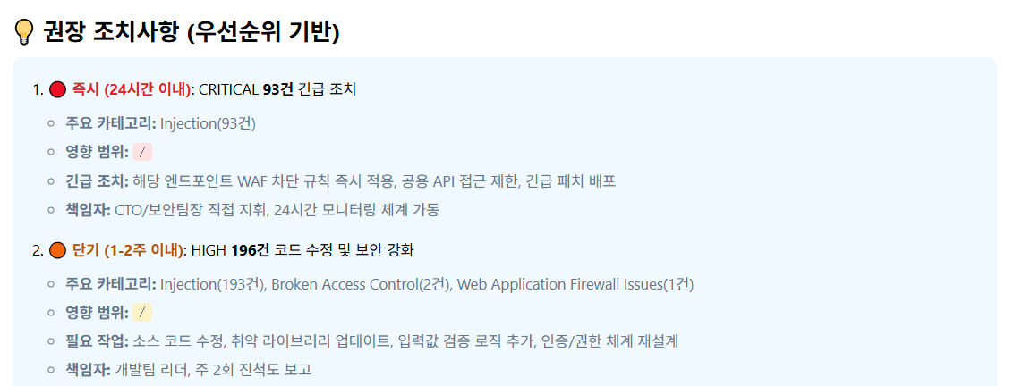
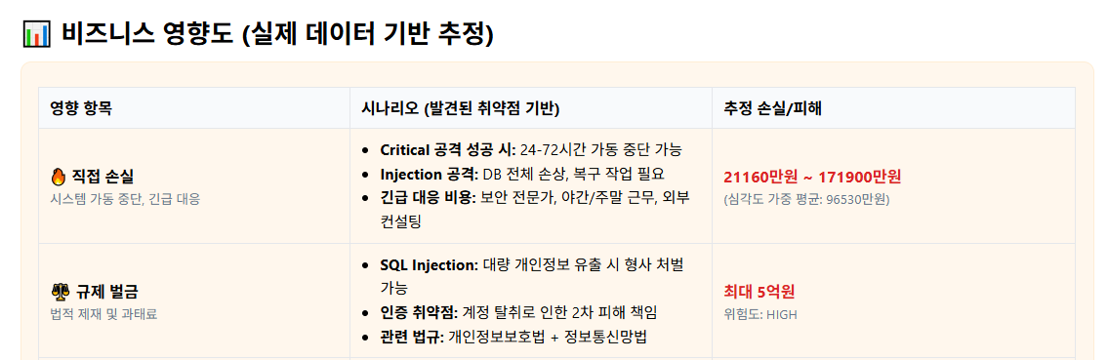
경영 보안 진단 보고서
Notes:
권장 조치사항입니다.
우선순위 1단계로, 93개의 Critical 취약점은 24시간 이내에 긴급 조치가 필요합니다. 주로 Injection 관련이며, WAF 규칙 즉시 적용 및 24시간 모니터링 가동이 권장됩니다.
2단계로는 196개의 High 취약점을 1~2주 내에 코드 수정 및 보안 강화를 진행해야 합니다. 소스 코드 검토, 라이브러리 업데이트 등이 필요합니다.
비즈니스 영향도를 보시면, Injection 공격으로 인한 시스템 복구 등 직접 손실은 평균 9653만원, 최대 1억 7천만원까지 추정됩니다. 또한 개인정보 유출 시 관련 법규에 따라 최대 5천만원의 벌금이 부과될 수 있습니다.

Slide 38
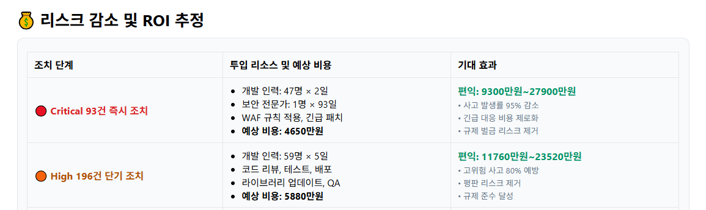
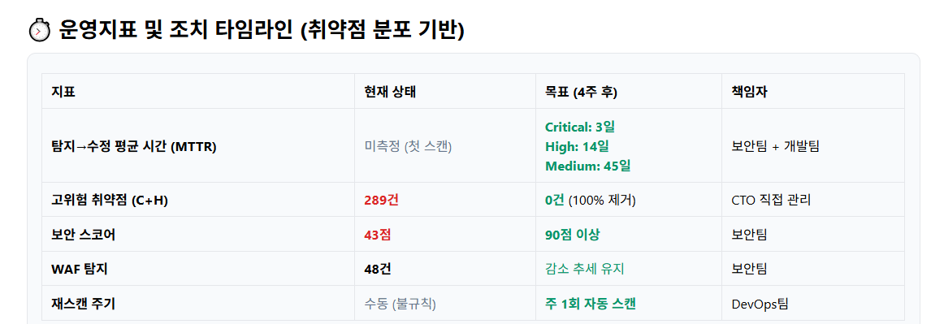
경영 보안 진단 보고서
Notes:
리스크 감소 및 ROI 추정입니다.
Critical 취약점 93개에 대한 즉시 조치에는 약 4650만원의 비용이 예상되며, 이를 통해 최대 2억 7900만원의 기대 효과를 얻을 수 있습니다.
High 취약점 196개에 대한 단기 조치에는 약 5880만원의 비용이 들며, 최대 2억 3520만원의 기대 효과가 예상됩니다.
운영 지표 및 조치 타임라인에서는 현재 측정되지 않는 평균 해결 시간을 Critical 3일, High 14일 등으로 단축하고, 보안 점수를 90점 이상으로 개선하는 것을 목표로 합니다. 각 목표별 책임자도 명시되어 있습니다.

Slide 39
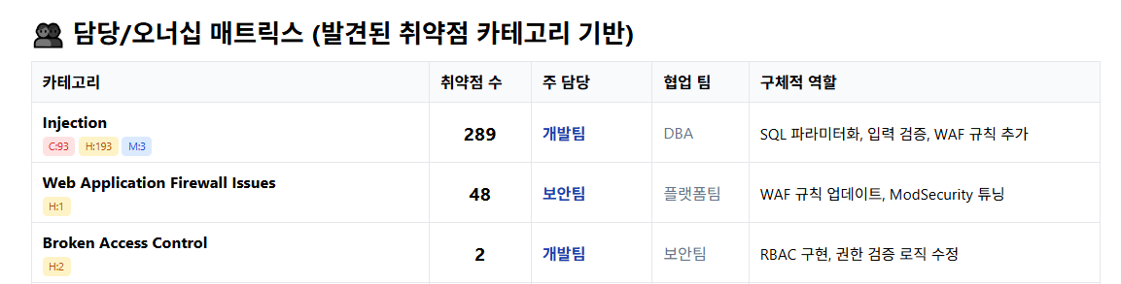
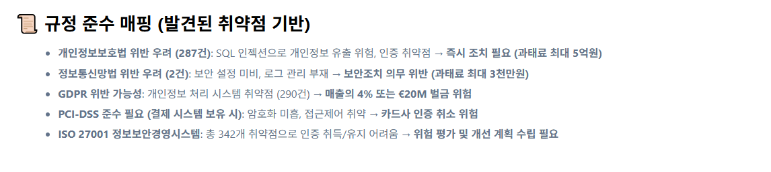
경영 보안 진단 보고서
Notes:
담당/오너십 매트릭스는 발견된 취약점 카테고리별로 담당 부서와 필요한 구체적인 조치 사항을 보여줍니다. 예를 들어 Injection은 개발팀 주관으로 SQL 파라미터화, 입력값 검증 강화 등이 필요합니다.
규정 준수 매핑에서는 발견된 취약점들이 개인정보보호법, 정보통신망법, GDPR 등 어떤 법규 위반 리스크와 연결되는지 보여줍니다. 예를 들어 SQL 인젝션으로 인한 개인정보 유출은 개인정보보호법 위반으로 최대 5천만원의 과태료가 부과될 수 있음을 명시하고 있습니다.

Slide 40
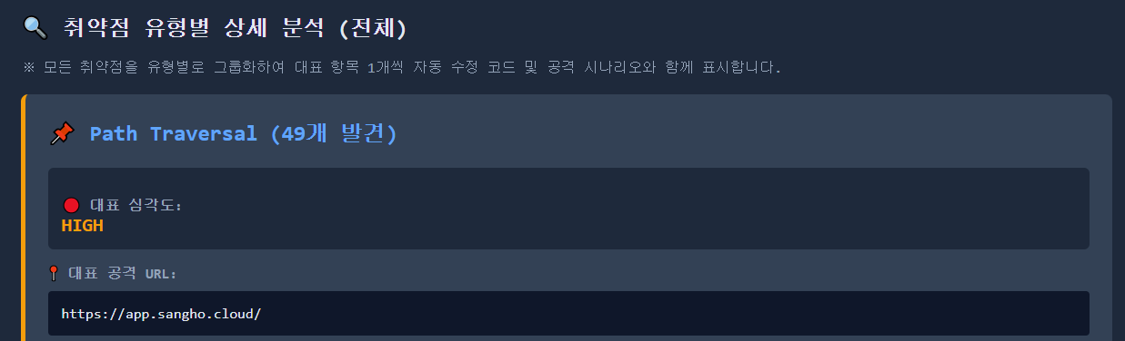
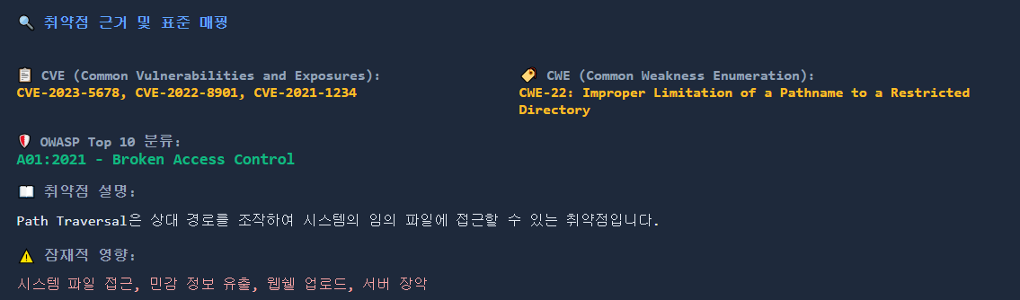
기술 보안 진단 보고서
Notes:
두 번째는 ‘기술 보안 진단 보고서'입니다.
이 보고서는 취약점 유형별 상세 분석을 제공합니다. 예를 들어, 화면에서는 'Path Traversal' 취약점이 총 49건 발견되었으며, 대표 심각도는 'High', 대표 공격 URL은 보시는 바와 같습니다.
취약점 근거 및 표준 매핑입니다. Path Traversal 취약점은 관련 CVE 번호와 매핑되며, CWE-22 경로 제한 부적절 분류에 해당합니다. OWASP Top 10 기준으로는 A01 접근 권한 오류와 관련이 있습니다.
상대 경로를 조작하여 시스템의 임의 파일에 접근하는 취약점이며, 시스템 파일 유출이나 웹쉘 업로드를 통한 서버 장악까지 이어질 수 있는 잠재적 영향이 있습니다.

Slide 41
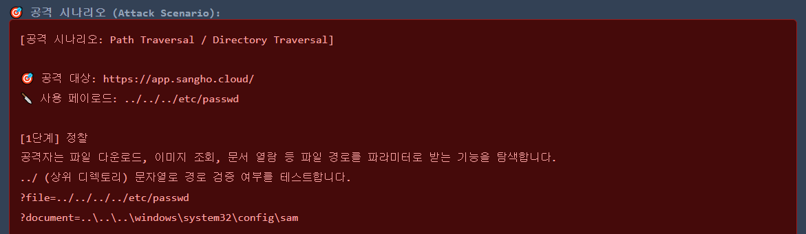
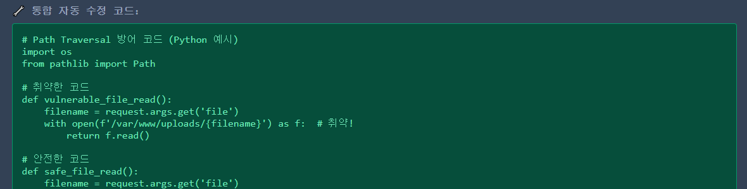
기술 보안 진단 보고서
Notes:
저희가 수행한 Path Traversal 공격 시나리오는 app.sangho.cloud를 대상으로, /etc/passwd 파일 접근을 시도하는 페이로드를 사용했습니다.
1단계 정찰 과정에서는 파일 다운로드나 조회 기능에서 상위 디렉토리 이동 문자를 이용하여 경로 조작이 가능한지 테스트합니다.
통합 자동 수정 코드입니다. '취약한 코드'는 사용자 입력을 검증 없이 파일 경로로 사용하여 Path Traversal에 노출되어 있습니다. 반면, '안전한 코드'는 pathlib과 같은 라이브러리를 사용하여 사용자 입력을 안전하게 처리하는 방법을 보여줍니다.

Slide 42
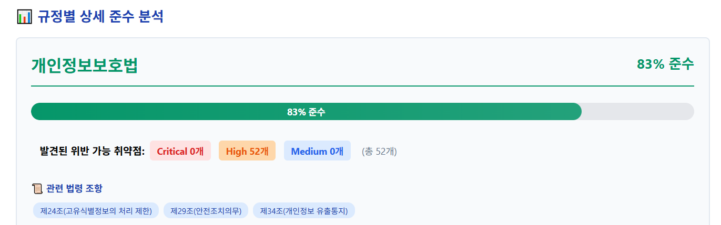
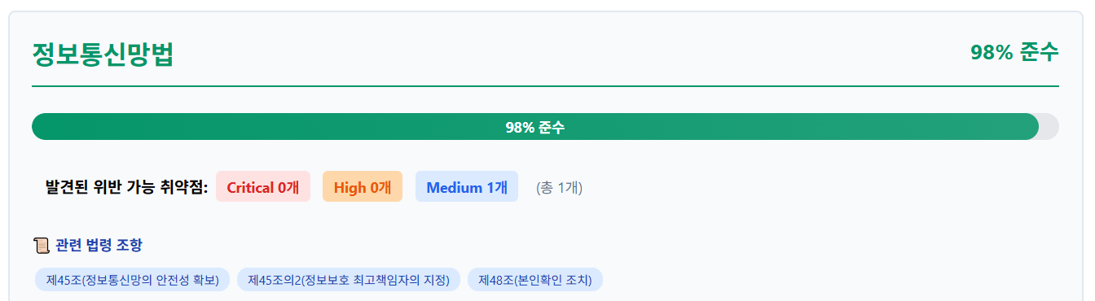
규정준수 보안 진단 보고서
Notes:
세 번째는 ‘규정준수 보안 진단 보고서'입니다.
이 보고서는 규정별 상세 준수 분석 결과를 보여줍니다. 개인정보보호법 부분을 보시면, 현재 준수율은 83%입니다. 발견된 위반 가능 취약점은 총 52개이며, 모두 High 등급입니다.
정보통신망법은 98%의 준수율을 보이며, 위반 가능 취약점은 Medium 등급 1건입니다. 각각 관련 법령 조항이 매핑됩니다.

Slide 43
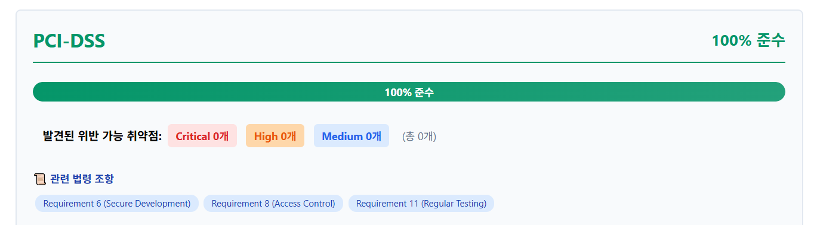
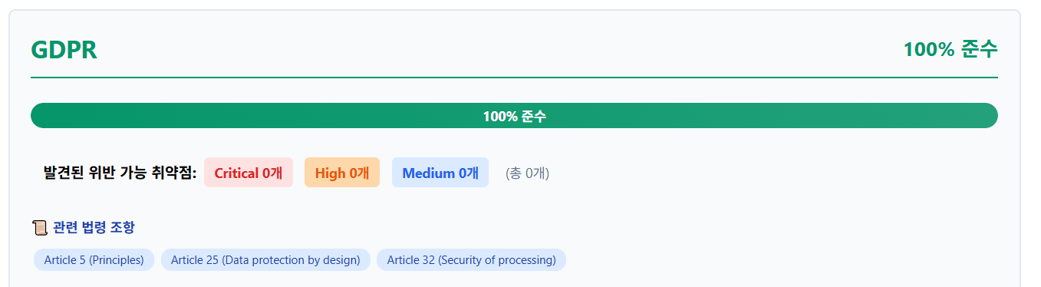
규정준수 보안 진단 보고서
Notes:
다음으로 GDPR의 준수 현황입니다.
규정 모두 현재 100% 준수 상태이며, 발견된 위반 가능 취약점은 없습니다. 관련 법령 조항이 매핑됩니다.
PCI-DSS 준수 현황입니다. 마찬가지로 규정 모두 현재 100% 준수 상태이며, 발견된 위반 가능 취약점은 없으며 관련 법령 조항이 매핑됩니다

Slide 44
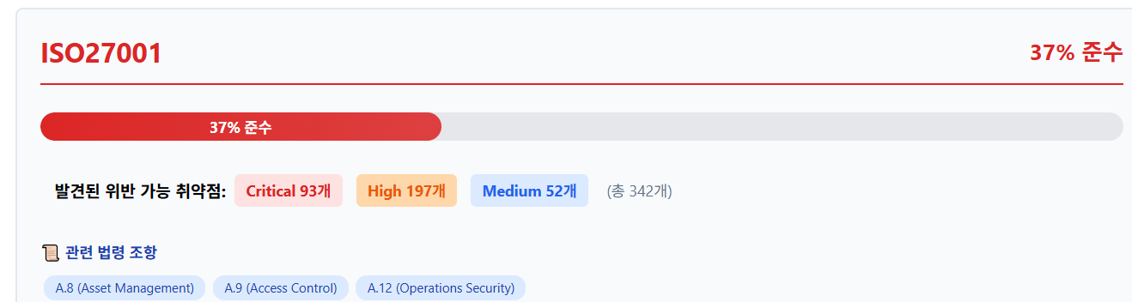
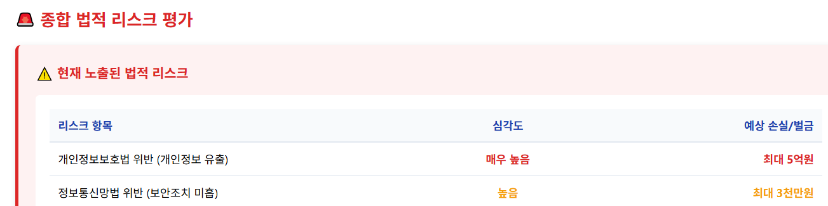
규정준수 보안 진단 보고서
Notes:
ISO27001 준수 현황 및 종합 법적 리스크 평가입니다.
ISO27001의 현재 준수율은 37%로 가장 낮습니다. 발견된 위반 가능 취약점은 총 342개로 Critical 93개, High 197개, Medium 52개이며, 관련 법령 조항이 매핑됩니다.
종합 법적 리스크 평가에서는 현재 노출된 리스크를 보여줍니다. 개인정보보호법 위반은 심각도가 '매우 높음'이며 최대 5억원의 과징금이, 정보통신망법 위반은 '높음'이며 최대 3천만원의 과태료가 발생할 수 있습니다.

Slide 45
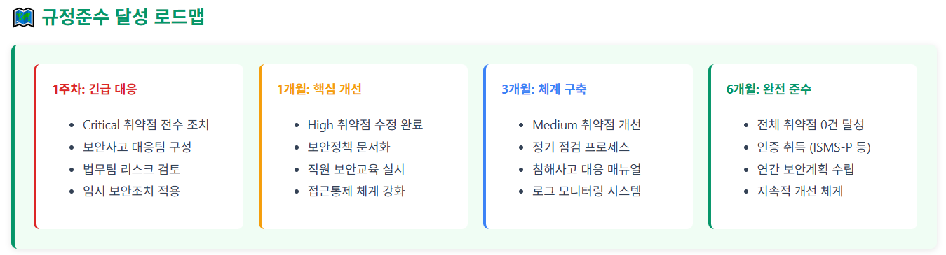
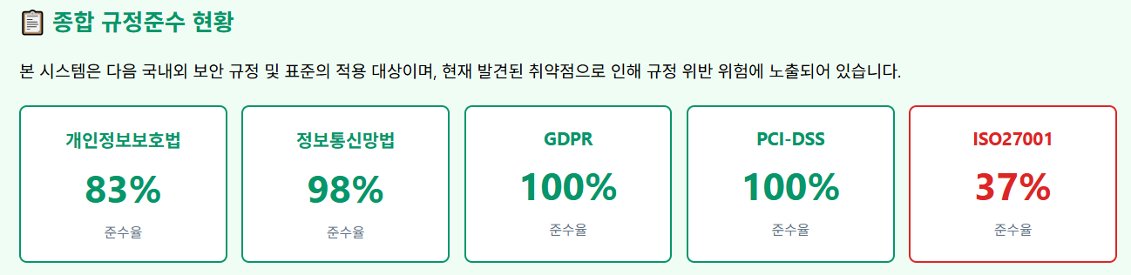
규정준수 보안 진단 보고서
Notes:
규정 준수 달성 로드맵은 규정 준수를 위한 단계별 계획을 제시합니다. 1주차에는 Critical 취약점 긴급 대응을, 1개월차에는 High 취약점 수정 완료 및 보안 교육 실시를, 3개월차에는 Medium 취약점 개선 및 침해사고 대응 메뉴얼 구축을, 6개월차에는 전체 취약점 제로화 및 지속적 개선 체계 구축을 목표로 합니다.
종합 규정 준수 현황입니다. 앞서 설명드린 5가지 주요 규정의 현재 준수율을 한눈에 보여줍니다.

Slide 46
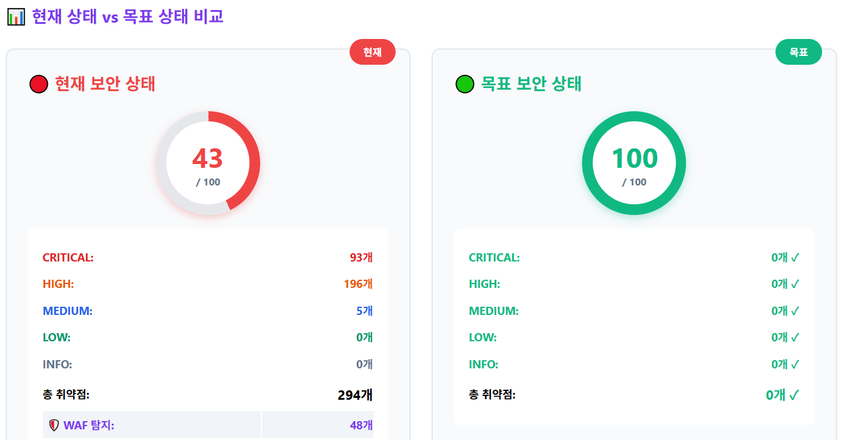
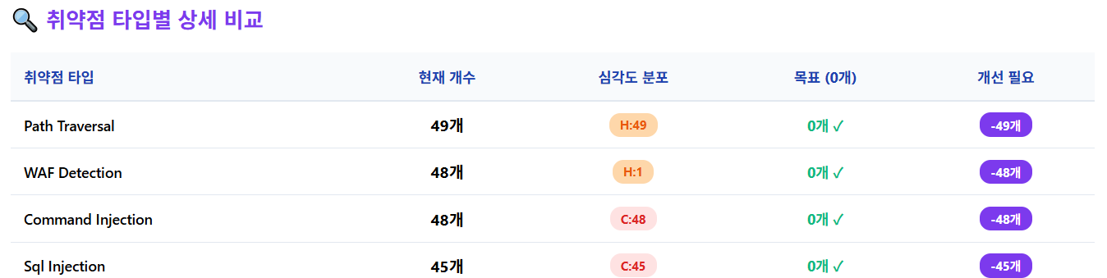
보안 비교 분석 보고서
Notes:
네 번째는 ‘보안 비교 분석 보고서'입니다.
현재 보안 상태와 목표 상태를 비교하여 보여줍니다. 현재 보안 상태를 보시면, 점수는 43점이며 Critical 93개, High 196개를 포함하여 총 294개의 취약점이 발견되었습니다. WAF 탐지는 48건입니다. 목표 보안 상태는 모든 취약점을 제거하여 100점을 달성하는 것입니다.
취약점 타입별 상세 비교에서는 주요 취약점 타입별 현황과 개선 목표를 보여줍니다.

Slide 47
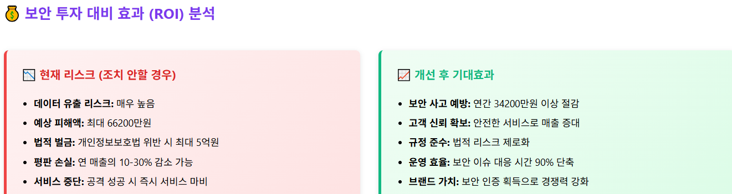
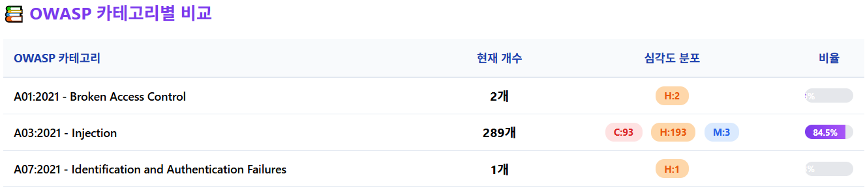
보안 비교 분석 보고서
Notes:
OWASP 카테고리별 비교입니다.
A03 Injection 카테고리에서 289건(Critical 93, High 193)으로 가장 많은 취약점이 발견되었으며, 전체의 84.5%를 차지합니다. A01 접근 권한 오류는 2건, A07 인증 실패는 1건이 발견되었습니다.
보안 투자 대비 효과(ROI) 분석에서는 조치를 하지 않을 경우 예상되는 리스크와 개선 후 기대 효과를 비교합니다. 현재 리스크로는 데이터 유출, 법적 벌금, 평판 손실 등이 있습니다. 개선 후에는 연간 3억 4200만원 이상의 보안 사고 예방, 고객 신뢰 회복, 규정 준수, 운영 효율 90% 향상 등의 효과를 기대할 수 있습니다.

Slide 48
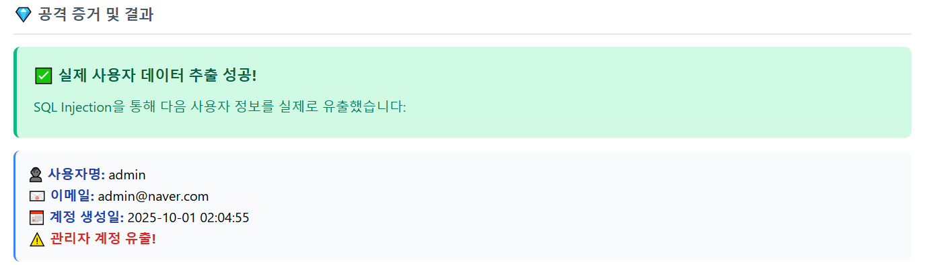
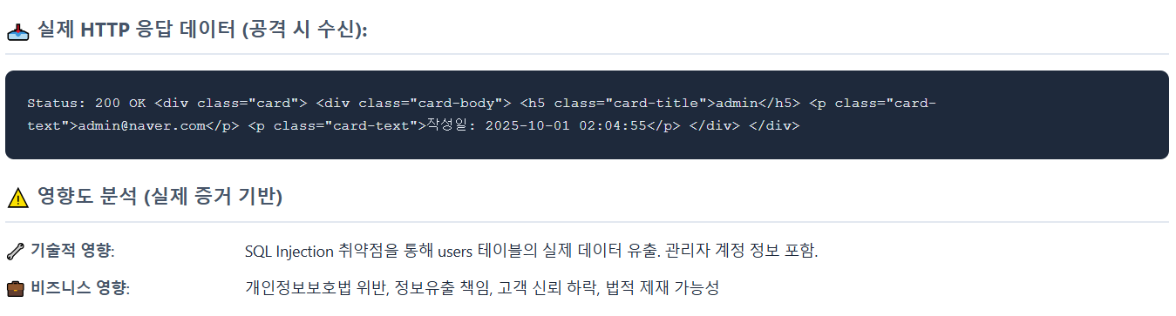
공격 증거 보고서
Notes:
다섯 번째는 ‘공격 증거 보고서'입니다.
공격 증거 및 결과를 보시면, ＂실제 사용자 데이터 추출 성공!＂ 메시지와 함께 SQL Injection을 통해 ＇admin＇ 사용자의 이메일과 계정 생성일 정보가 유출되었음을 보여줍니다. 특히 관리자 계정이 유출되었음을 경고하고 있습니다.
중간에는 공격 시 서버로부터 수신한 실제 HTTP 응답 데이터가 포함되어, 유출된 정보가 HTML 형태로 반환되었음을 보여줍니다.
영향도 분석에서는 기술적으로는 users 테이블의 실제 데이터 및 관리자 계정 정보가 유출되었음을, 비즈니스적으로는 개인정보보호법 위반, 고객 신뢰 하락, 법적 제재 가능성이 있음을 명시합니다.

Slide 49
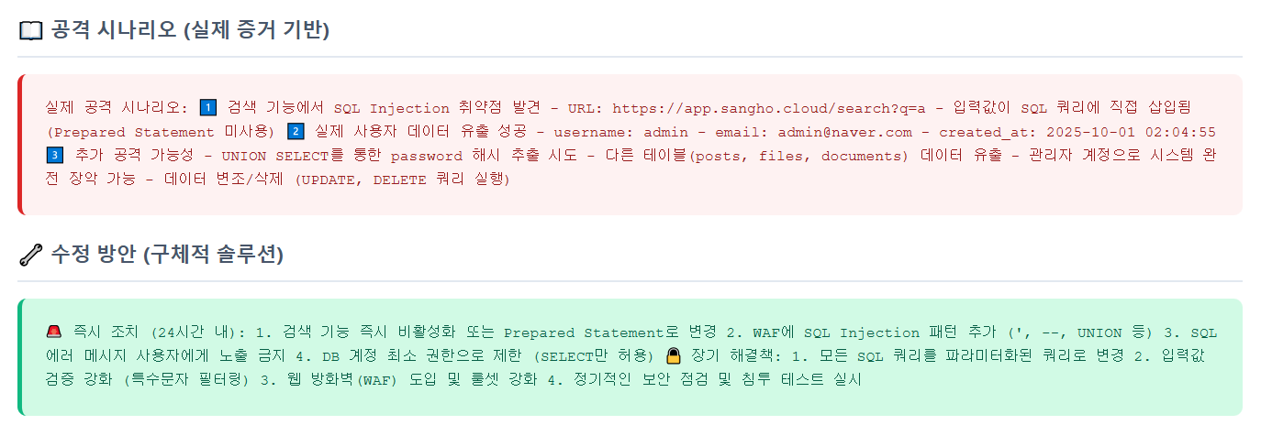
공격 증거 보고서
Notes:
공격 시나리오와 수정 방안입니다.
공격 시나리오는 실제 증거를 기반으로 재구성되었습니다. 1단계로 검색 기능 URL에서 입력값이 SQL 쿼리에 직접 삽입되는 SQL Injection 취약점을 발견했습니다. 2단계로 이를 이용해 실제 'admin' 사용자 데이터를 유출했습니다. 3단계에서는 이 취약점을 통해 패스워드 해시 추출, 다른 테이블 데이터 유출, 심지어 관리자 계정을 통한 시스템 완전 장악까지 가능함을 보여줍니다.
수정 방안에서는 구체적인 솔루션을 제시합니다. 즉시 조치로는 검색 기능 비활성화, WAF 패턴 추가, 에러 메시지 노출 금지 등이 필요합니다. 장기 해결책으로는 모든 쿼리의 파라미터화, 입력값 검증 강화, WAF 도입 및 룰셋 강화, 정기적인 보안 점검이 권고됩니다.

Slide 50
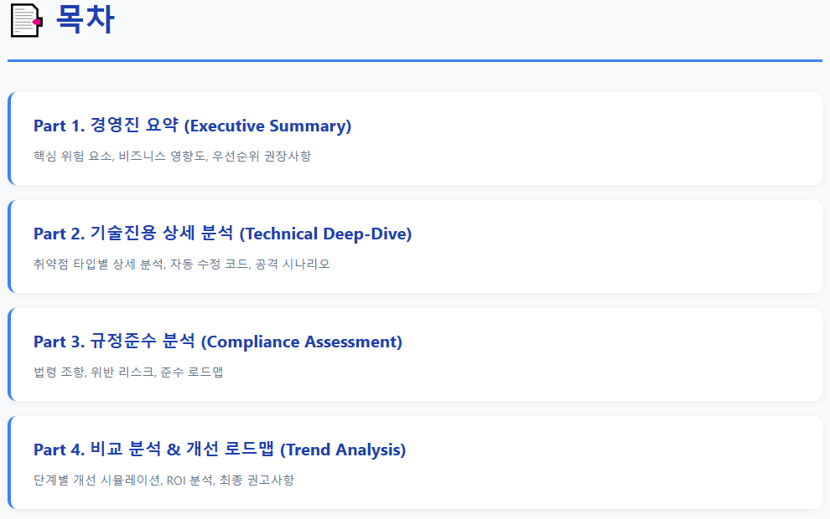
통합 보안 진단 종합 보고서
Notes:
여섯 번째는 ‘통합 보안 진단 종합 보고서'입니다.
이 보고서는 앞서 설명드린 모든 개별 보고서의 내용을 하나로 통합한 마스터 보고서입니다.

Slide 51
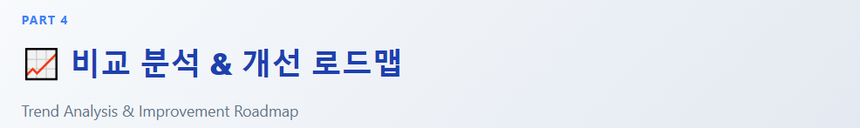
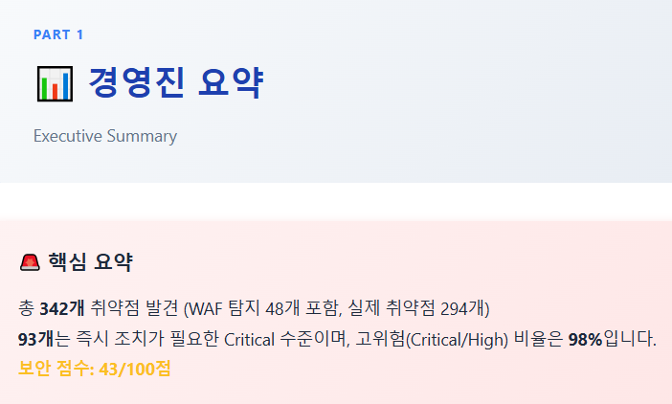
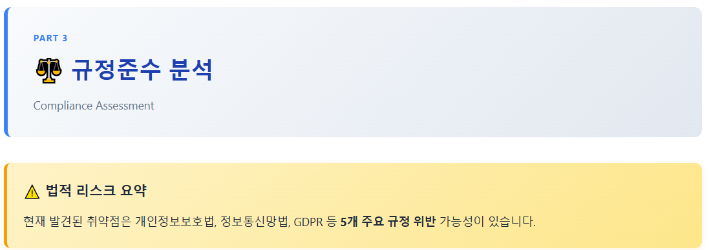
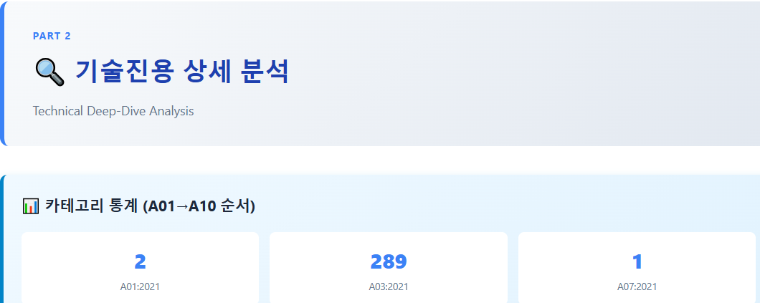
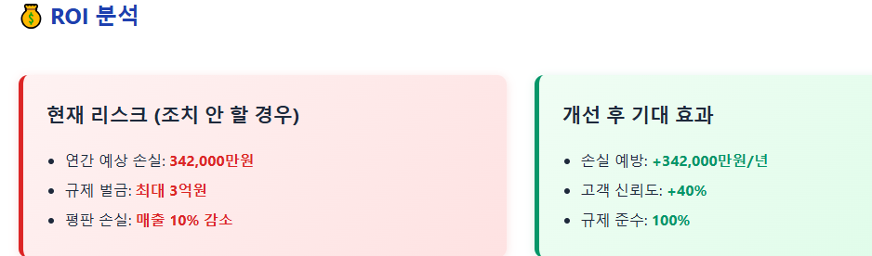
통합 보안 진단 종합 보고서
Notes:
통합 보고서의 핵심 내용을 요약한 대시보드입니다.
경영진 요약에서는 현재 보안 점수 43점과 즉시 조치가 필요한 Critical 취약점 93개 등 주요 현황을 보여줍니다.
기술 분석에서는 A03 Injection이 289건으로 가장 많음을 나타냅니다.
규정 준수에서는 5개 주요 규정 위반 가능성을,
비교 분석에서는 현재 리스크와 개선 후 기대 효과를 요약하여 보여줍니다.

Slide 52
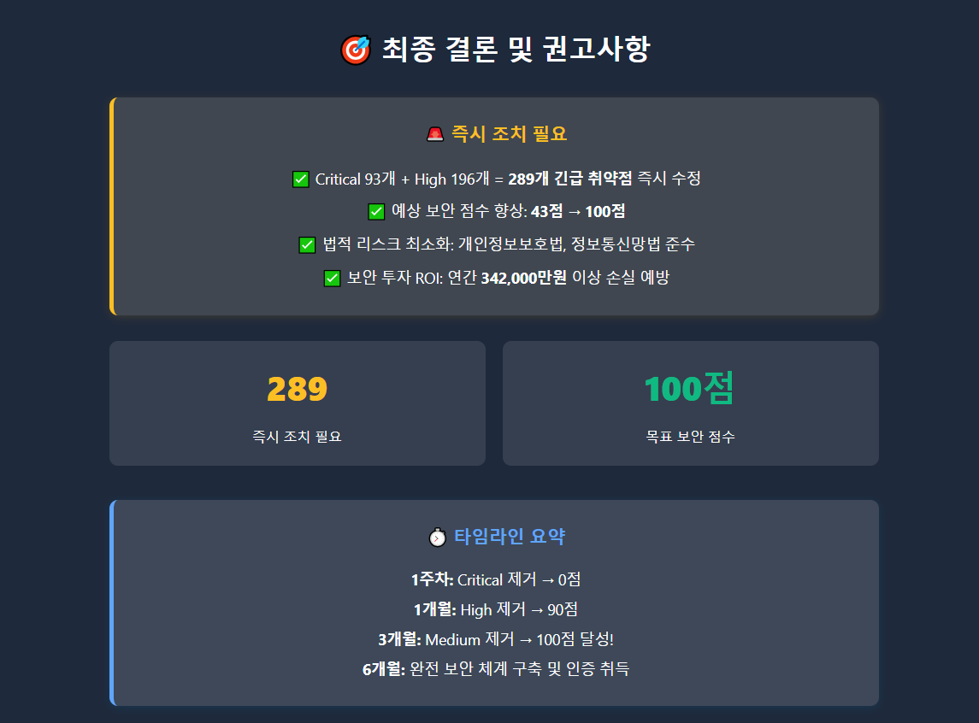
통합 보안 진단 종합 보고서
Notes:
최종 결론 및 권고사항입니다.
즉시 조치가 필요한 사항은 Critical 93개와 High 196개를 합한 총 289개 취약점에 대한 긴급 수정입니다. 이를 통해 예상 보안 점수를 43점에서 100점으로 향상시키고, 법적 리스크를 최소화하며, 연간 3억 4200만원 이상의 손실 예방이라는 투자 ROI를 기대할 수 있습니다. 즉시 조치가 필요한 취약점 수는 289개이며, 목표 보안 점수는 100점입니다.
타임라인 요약은 단계별 개선 목표를 제시합니다. 1주차 내 Critical 제로화, 1개월 내 High 제로화, 3개월 내 Medium 제거 및 100점 달성, 6개월 내 완전한 보안 체계 구축 및 인증 획득을 목표로 합니다.

Slide 53
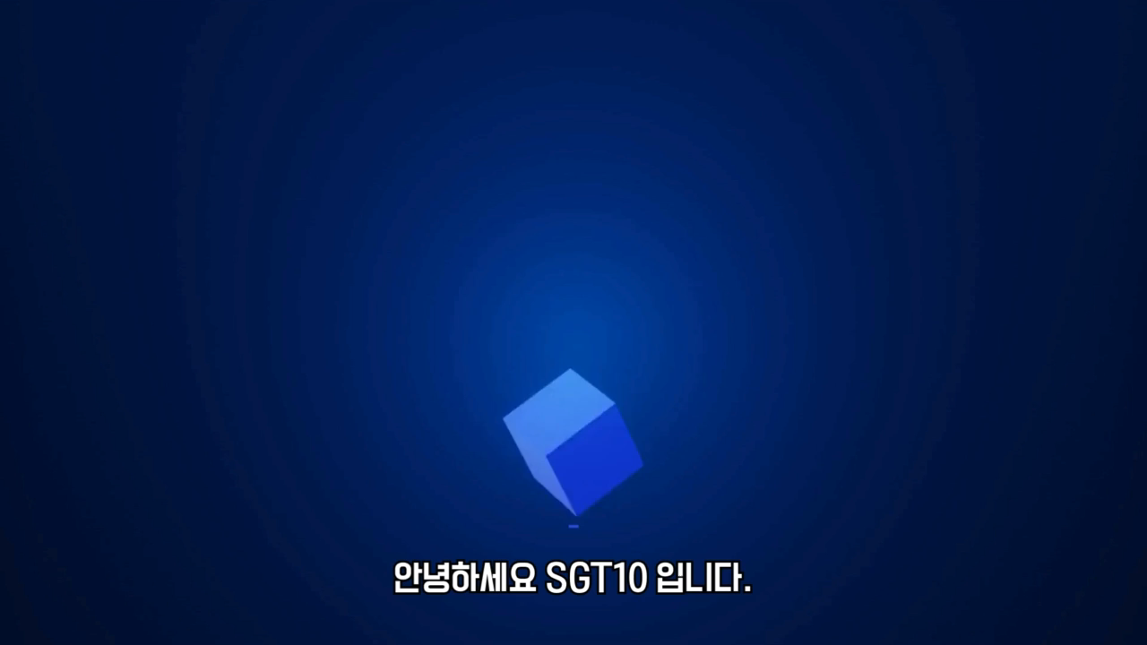
시연 영상
Notes:
저희가 개발한 'AI 기반 OWASP Top 10 자동화 취약점 진단 시스템'의 실제 동작 과정을 담은 시연 영상을 보시겠습니다.

Slide 54
마무리
5
소회
참조
Q&A
Notes:
마무리입니다. 소회와 참고 자료, Q&A 순으로 진행하겠습니다.

Slide 55

소회
* AI 모델 선택과 비용 최적화의 현실
성능과 비용을 모두 만족하는 AI 모델 선택이 예상보다 어려웠다.
여러 AI 모델을 직접 테스트를 해봤지만
프로젝트에 적합한 모델을 찾는 데 어려움이 있었습니다.
* WAF 직접 우회공격 실패
WAF 탐지와 우회를 위한 취약점 스캔 기능까지 구현했지만,
실제 AWS WAF 방어벽을 완전히 우회하는 데는 실패했습니다.
그럼에도 이 과정에서 보안 방어 시스템의 중요성을
몸소 체감할 수 있었습니다.
Notes:
프로젝트를 진행하며 느낀 점입니다. 첫째, AI 모델의 성능과 비용 사이의 트레이드오프를 현실적으로 고민하게 되었습니다. 둘째, WAF 탐지 및 우회 스캔 기능은 구현했지만, 실제 AWS WAF 방어벽을 완전히 우회하는 데는 실패했습니다. 이 과정을 통해 오히려 방어 시스템의 중요성을 더욱 체감할 수 있었습니다.

Slide 56
참조
*문서/가이드*
- OWASP Top 10 2021
- OWASP Testing Guide
- AWS Well-Architected Security Pillar
- AWS WAF Developer Guide
- Amazon CloudWatch User Guide
- KISA 보안 가이드
- Flask Security Best Practices
*데이터베이스/웹사이트*
- CWE (Common Weakness Enumeration)
- CVE Database
- NIST Vulnerability Database
*피해사례 기사*
- CIO 맥도날드 채용 툴 피해사례
- 이데일리 전북·이화여대 피해사례
Notes:
참고 자료입니다. OWASP Top 10과 Testing Guide, AWS WAF 가이드, KISA 가이드 등을 참고했습니다.

Slide 57

Notes:
경청해주셔서 감사합니다.
궁금하신 내용 질문 부탁드립니다.

